Slide 1
程序静态分析可视化
第9组
成员：赵越、傅滢、吴捷成

Slide 2
项目背景
软件缺陷
软件缺陷普遍存在且威胁人们生命财产安全
排查和修复软件缺陷的成本高
C语言程序应用广泛且更易存在严重缺陷
静态分析
辅助代码审查，及早发现缺陷
相关工作：coverity静态分析工具
Notes:
软件缺陷能引起软件系统故障甚至失效从而导致严重的生命财产损失。
而且，在软件项目生命周期的各个阶段，即使是针对同一个软件缺陷，修复成本也会大不相同。随着时间的推移，软件缺陷的修复费用是呈指数级增长的。尤其在软件产品发布后，检测缺陷和修复缺陷的代价将会大幅度增加。
因此，要尽可能早地发现缺陷并修复缺陷。静态分析就是一种有效发现缺陷的方法。

Slide 3
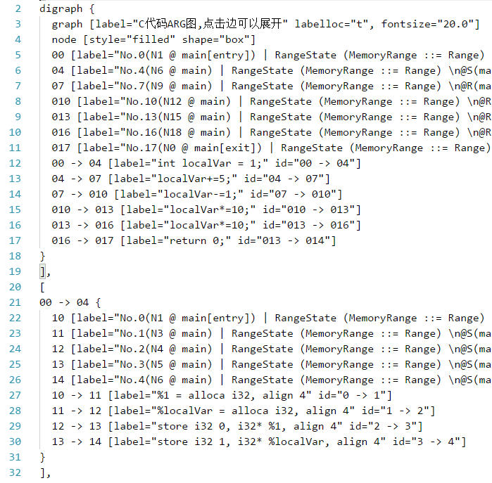
项目来源及数据
主状态
项目来源
系统所Tsmart 程序静态分析工具
C语言程序的分析结果
数据格式
dot文件
抽象可达树（ARG）
主状态（C语言代码）
子状态（LLVM代码）
子状态
Notes:
软件缺陷能引起软件系统故障甚至失效从而导致严重的生命财产损失。
而且，在软件项目生命周期的各个阶段，即使是针对同一个软件缺陷，修复成本也会大不相同。随着时间的推移，软件缺陷的修复费用是呈指数级增长的。尤其在软件产品发布后，检测缺陷和修复缺陷的代价将会大幅度增加。
因此，要尽可能早地发现缺陷并修复缺陷。静态分析就是一种有效发现缺陷的方法。

Slide 4
项目目标
展示被测程序的可达状态
分层次展现
主状态（C代码）
子状态（LLVM代码）
辅助代码审查
良好交互
重点信息提示
当前状态高亮
与源代码对应
Notes:
软件缺陷能引起软件系统故障甚至失效从而导致严重的生命财产损失。
而且，在软件项目生命周期的各个阶段，即使是针对同一个软件缺陷，修复成本也会大不相同。随着时间的推移，软件缺陷的修复费用是呈指数级增长的。尤其在软件产品发布后，检测缺陷和修复缺陷的代价将会大幅度增加。
因此，要尽可能早地发现缺陷并修复缺陷。静态分析就是一种有效发现缺陷的方法。

Slide 5
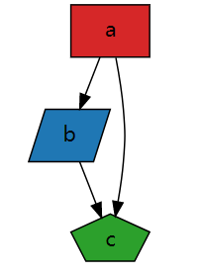
功能介绍及实现
主要功能
源代码展示
C语言程序轨迹展示（ARG图）
LLVM代码轨迹展开和折叠（ARG图）
文件上传功能
源代码和内存信息tooltip
实现
d3-graphviz（https://github.com/magjac/d3-graphviz）
基于D3.js的可视化库，用于展示dot格式文件
自适应布局
Notes:
软件缺陷能引起软件系统故障甚至失效从而导致严重的生命财产损失。
而且，在软件项目生命周期的各个阶段，即使是针对同一个软件缺陷，修复成本也会大不相同。随着时间的推移，软件缺陷的修复费用是呈指数级增长的。尤其在软件产品发布后，检测缺陷和修复缺陷的代价将会大幅度增加。
因此，要尽可能早地发现缺陷并修复缺陷。静态分析就是一种有效发现缺陷的方法。

Slide 6
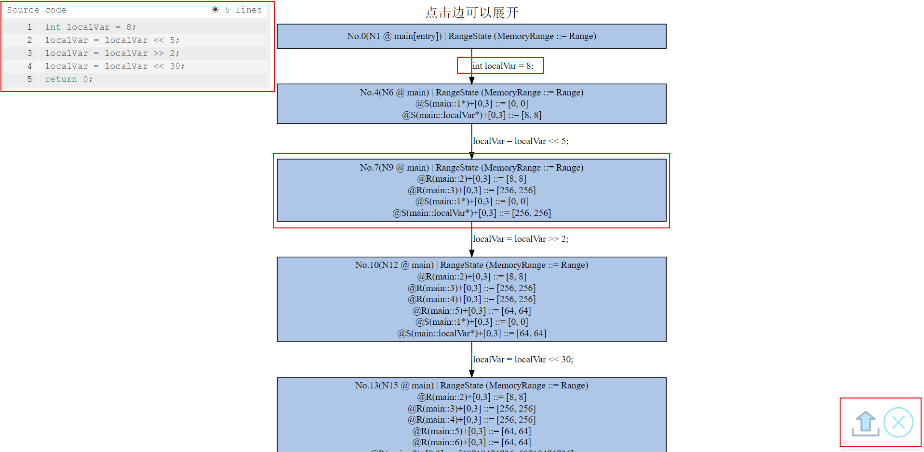
功能展示-总体界面
C语言代码
源代码区域
运行时内存信息
上传文件区域
Notes:
软件缺陷能引起软件系统故障甚至失效从而导致严重的生命财产损失。
而且，在软件项目生命周期的各个阶段，即使是针对同一个软件缺陷，修复成本也会大不相同。随着时间的推移，软件缺陷的修复费用是呈指数级增长的。尤其在软件产品发布后，检测缺陷和修复缺陷的代价将会大幅度增加。
因此，要尽可能早地发现缺陷并修复缺陷。静态分析就是一种有效发现缺陷的方法。

Slide 7
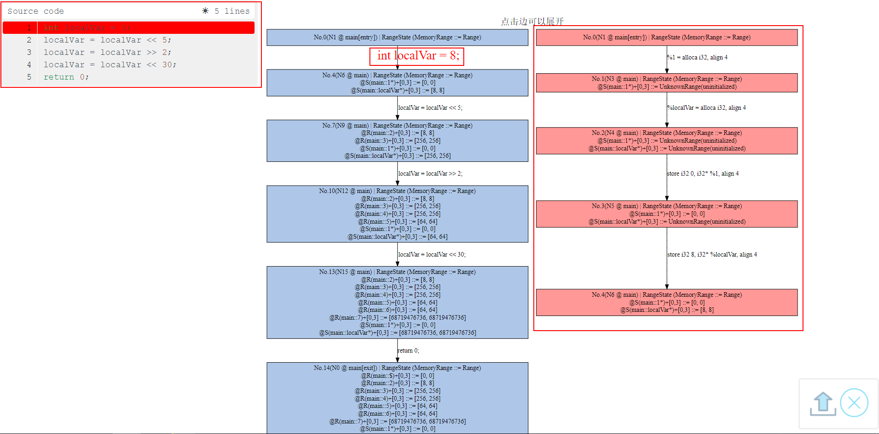
功能展示-LLVM轨迹展开
C语言代码高亮
C代码对应的LLVM代码轨迹
源代码区域高亮
Notes:
软件缺陷能引起软件系统故障甚至失效从而导致严重的生命财产损失。
而且，在软件项目生命周期的各个阶段，即使是针对同一个软件缺陷，修复成本也会大不相同。随着时间的推移，软件缺陷的修复费用是呈指数级增长的。尤其在软件产品发布后，检测缺陷和修复缺陷的代价将会大幅度增加。
因此，要尽可能早地发现缺陷并修复缺陷。静态分析就是一种有效发现缺陷的方法。

Slide 8
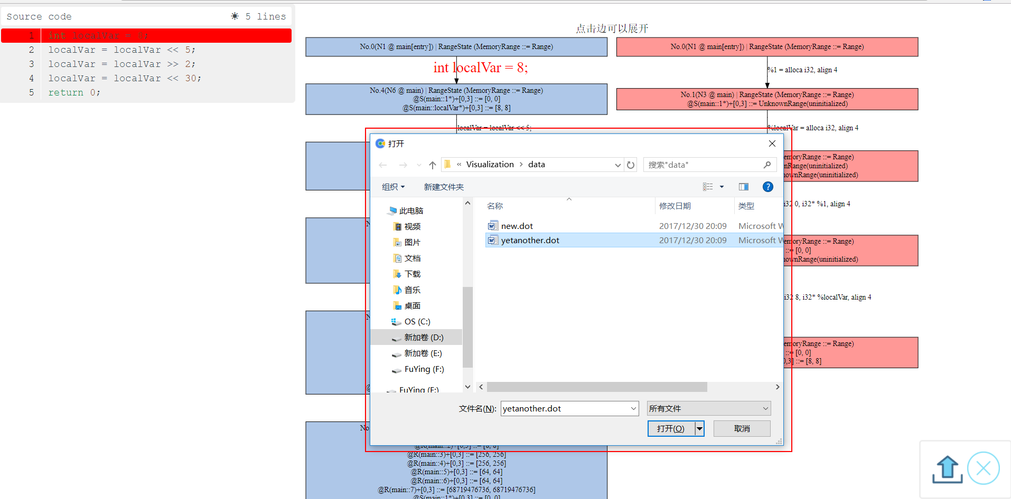
功能展示-上传文件
上传文件区域
Notes:
软件缺陷能引起软件系统故障甚至失效从而导致严重的生命财产损失。
而且，在软件项目生命周期的各个阶段，即使是针对同一个软件缺陷，修复成本也会大不相同。随着时间的推移，软件缺陷的修复费用是呈指数级增长的。尤其在软件产品发布后，检测缺陷和修复缺陷的代价将会大幅度增加。
因此，要尽可能早地发现缺陷并修复缺陷。静态分析就是一种有效发现缺陷的方法。

Slide 9
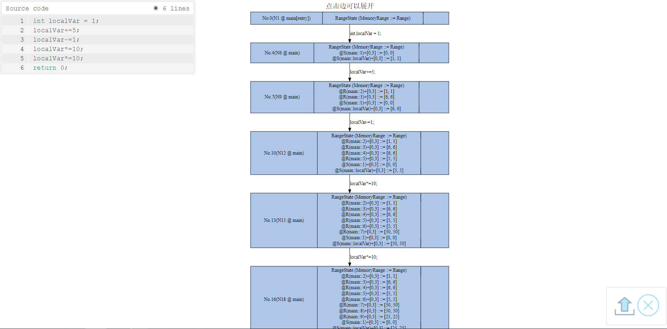
功能展示-上传文件
程序轨迹
源代码
Notes:
软件缺陷能引起软件系统故障甚至失效从而导致严重的生命财产损失。
而且，在软件项目生命周期的各个阶段，即使是针对同一个软件缺陷，修复成本也会大不相同。随着时间的推移，软件缺陷的修复费用是呈指数级增长的。尤其在软件产品发布后，检测缺陷和修复缺陷的代价将会大幅度增加。
因此，要尽可能早地发现缺陷并修复缺陷。静态分析就是一种有效发现缺陷的方法。

Slide 10
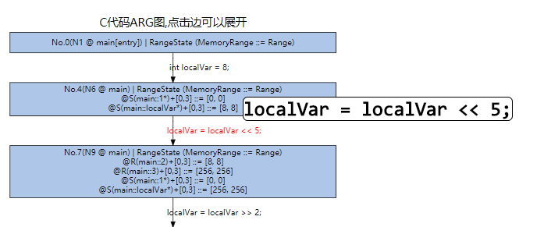
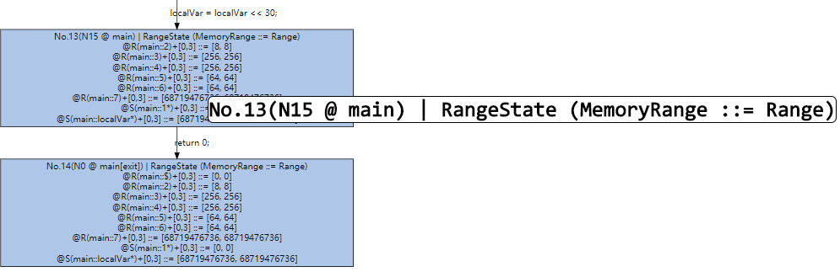
功能展示-tooltip
代码tootip
内存信息tooltip
Notes:
软件缺陷能引起软件系统故障甚至失效从而导致严重的生命财产损失。
而且，在软件项目生命周期的各个阶段，即使是针对同一个软件缺陷，修复成本也会大不相同。随着时间的推移，软件缺陷的修复费用是呈指数级增长的。尤其在软件产品发布后，检测缺陷和修复缺陷的代价将会大幅度增加。
因此，要尽可能早地发现缺陷并修复缺陷。静态分析就是一种有效发现缺陷的方法。

Slide 11
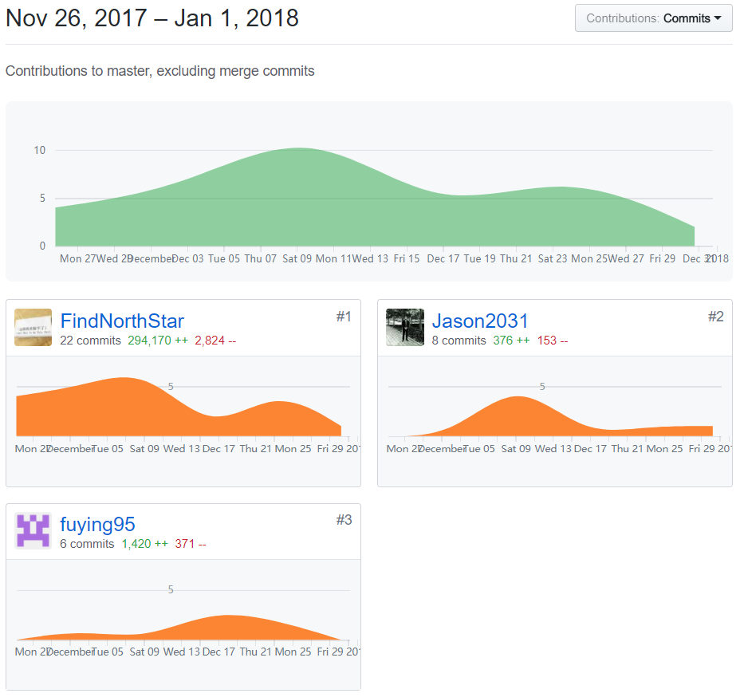
项目分工
Git版本管理
截止2018.1.1
共有46次提交
Notes:
软件缺陷能引起软件系统故障甚至失效从而导致严重的生命财产损失。
而且，在软件项目生命周期的各个阶段，即使是针对同一个软件缺陷，修复成本也会大不相同。随着时间的推移，软件缺陷的修复费用是呈指数级增长的。尤其在软件产品发布后，检测缺陷和修复缺陷的代价将会大幅度增加。
因此，要尽可能早地发现缺陷并修复缺陷。静态分析就是一种有效发现缺陷的方法。

Slide 12
谢谢！

